Slide 1
Игры с буквами
Семенова Ирина Геннадьевна
учитель-логопед
МБДОУ «Каргасокский д/с №1»

Slide 2
Уважаемые родители!
Вы задались целью научить своего ребёнка читать, но заметили,
что дошкольник не всегда может с первого предъявления
запомнить букву. Предлагаю вашему вниманию игры, которые
помогут ребёнку лучше запомнить букву. Данные игры не
потребуют от вас специальной длительной подготовки.
Главное ваше желание и интерес ребёнка. Учить с ребёнком
буквы можно ВМЕСТЕ интересно и весело!
Помните, что правильнее учить дошкольника называть буквы
упрощённо, как мы называем твёрдый согласный звук, который они
обозначают: не [ЭМ], а [М], не [ПЭ], а [П].
УСПЕХОВ ВАМ И ВАШИМ ДЕТЯМ!

Slide 3
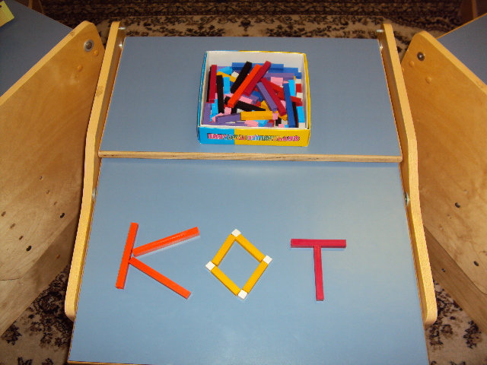
«Построй букву»
цветные резинки
кубики Никитина
палочки Кюизенера

Slide 4
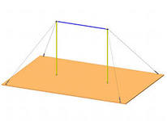
«Найти предмет, на который похожа буква»
О П К Ж

Slide 5
Выучить стихотворение на изучаемую букву
А - Букву А узнать легко, ноги ставит широко.
К - На палочку села галочка.
Б – Буква Б с большим брюшком, в кепке с длинным козырьком.
О – Посмотри на колесо и увидишь букву О.

Slide 6
«Превратить букву в предмет»
И
П

Slide 7
«Угадай букву»
Родитель «пишет» любую букву на
ладони, спине ребёнка, а ребёнок
отгадывает её.
Ребёнок с закрытыми глазами ощупывает объёмную букву (из конструктора) и отгадывает её.

Slide 8
«Вкус буквы», «Какая буква на вкус?»
Л – кислая, как Лимон.
М – сладкая, как Мармелад.
П – горькая, как Перец.
Б – вкус Батона.
Ш – вкус Шоколадки.
З – вкус Зефира.

Slide 9
Рассказывайте детям «Буквенные сказки»
Э: Жила-была на свете буква. Она была круглая, у неё был длинный язык. Буква очень любила поговорить. Она разговаривала со всеми так долго, что все устали её слушать. И, наконец, наступил такой день, когда никто не захотел с ней общаться. Буквы проходили мимо, не останавливаясь. А наша буква всё кричала им вслед:
Э! Э! Э!
Так и стали её называть буква Э.
* Творческое рассказывание: обучение детей 5-7 лет/ автор-
составитель Л.М. Граб. – Волгоград: Учитель, 2010.

Slide 10
«Назови - покажи» (Родитель называет букву, а ребёнок показывает её. Родитель показывает букву, а ребёнок называет её.)
А И Т М П Х К О У

Slide 11
«Назови все красные (синие) буквы» «Назови все большие (маленькие) буквы»
А И Т м п х К о У

Slide 12
«Найди букву О и зачеркни её» (можно использовать газеты, журналы)
А У И О И
О О К М Х
Н И С Я О

Slide 13
«Отгадай, какая буква спряталась?»
Э
Н
Ж

Slide 14
«Найди буквы и разукрась их цветными карандашами»

Slide 15
«Узнай буквы и обведи их разными цветными карандашами»

Slide 16
«Обведи правильные буквы в кружок, а неправильные - зачеркни»

Slide 17
«Превращения» (выложить из палочек одну букву и превратить её в другую букву)
Щ Ш
Н П И

Slide 18
«Найди все буквы У на картине»
* Нищева Н.В. Мой букварь. Книга для обучения дошкольников
чтению/ Худ. О.Н. Капустина. - СПб: ДЕТСТВО-ПРЕССС, 2011.

Slide 19
«Дописать букву»
А У И Ю
П – Т – Г – Е – Ъ

Slide 20
«Ластик» (Сотри всё, что не нужно букве П, У и т.д.)

Slide 21
«Прятки»

Slide 22
«Рисование букв по точкам»
«Рисование букв по клеточкам»
1 4 2 4 1 5 4 5

Slide 23
Разгадывайте изографы
*Милостивенко Л.Г. Методические рекомендации по
предупреждению ошибок чтения и письма у детей: Из опыта
работы: Учебное пособие. – СПб.: фирма
«Стройлеспечать», 1996.

Slide 24
Эти книги помогут ВАМ:
1.Крупенчук О.И. Учим буквы.- Издательство: Литера, 2016.
2.Курдвановская Н.В., Лопская Р.Ю. Использование методики точек в работе по формированию плоскостной пространственной ориентировки у детей старшего дошкольного и младшего школьного возрастов.- Мурманск, 2005.
3.Милостивенко Л.Г. Методические рекомендации по предупреждению ошибок чтения и письма у детей: Из опыта работы: Учебное пособие. – СПб.: фирма «Стройлеспечать», 1996.
4.Нищева Н.В. Мой букварь. Книга для обучения дошкольников чтению/ Худ. О.Н. Капустина. - СПб: ДЕТСТВО-ПРЕССС, 2011.
5.Творческое рассказывание: обучение детей 5-7 лет/ автор-составитель Л.М. Граб. – Волгоград: Учитель, 2010.
Шаблон презентации: http://elenaranko.ucoz.ru/

